Slide 1


Slide 2

Índice
O que é FABIA?
Por que FABIA?
Dados
Live Demo

Slide 3

O que é FABIA?
ABRIL/2019
FIAP Artificial Basic Intelligence Assistant
Por que FABIA?
Melhorar Sempre
Relação de Confiança
But, why?

Slide 4
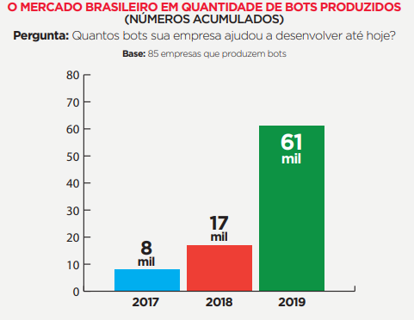
DADOS
Crescimento de 358%
Setembro/2019
Fonte: https://take.net/blog/chatbots/dados-sobre-chatbots-2019/

Slide 5
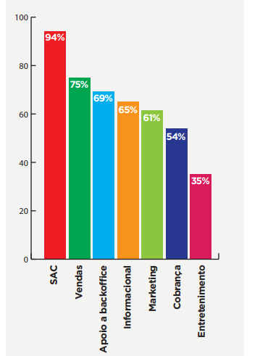
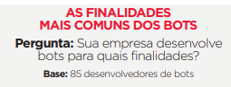
DADOS
EDUCAÇÃO?
Fonte: https://take.net/blog/chatbots/dados-sobre-chatbots-2019/

Slide 6

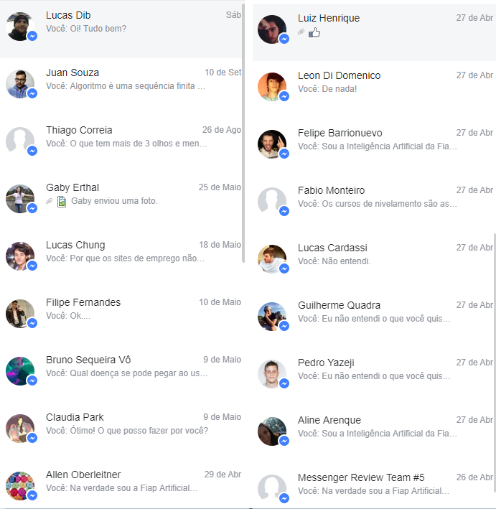
DADOS
Facebook desde 04/2019
+ de 30 usuários Respondidos
Tudo isso sem uma equipe de PUBLICIDADE/MARKETING

Slide 7

$
Maior engajamento dos Alunos
1 Robô = ∞ Funcionários

Slide 8
$
Plano de captação financeira
Quantidade infinita de respostas – R$/resposta
Plano Mensal: Quantidade Finita de Repostas/mês
Publicidade

Slide 9

Live Demo

Slide 10
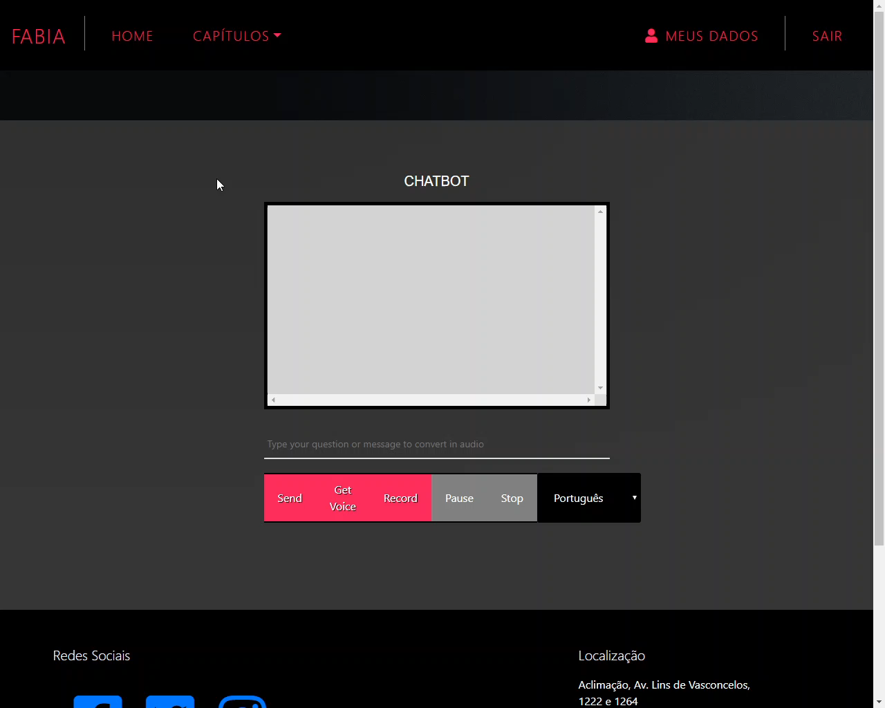

Slide 11

DANKE!
MERCI!
GRACIAS!
GRAZZI!
HVALA!
TACK!
Obrigado!
GRAZIE!
ARIGATÕ!
THANK YOU!
https://www.facebook.com/FabiaChatbot

Slide 12
Dúvidas?

